Slide 1

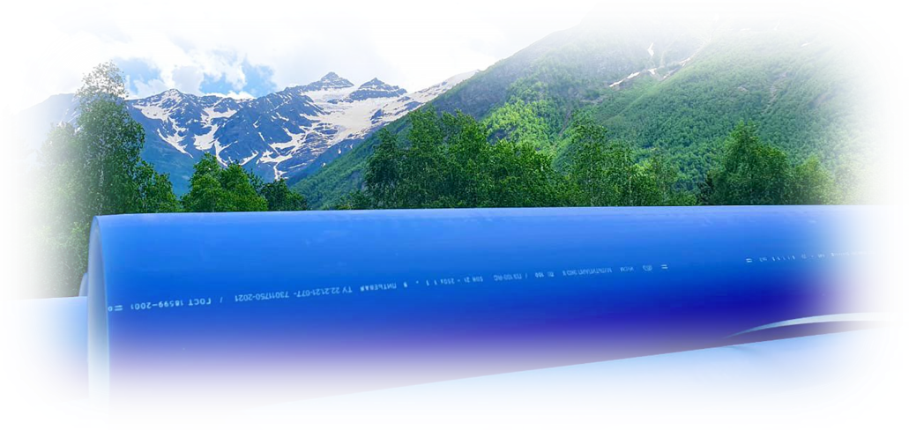
Политика в области качества и экологии
01.03.2024

Slide 2
Миссия Общества в области качества и экологии
Повышение качества жизни людей и эффективности экономики путем создания надежной и безопасной коммунальной, промышленной и аграрной инфраструктуры за счет разработки и применения прогрессивных технологий в области трубопроводных систем и решений для очистки сточных вод, а также обеспечение потребностей различных отраслей производства в высококачественных композиционных материалах, соответствующих современным тенденциям мирового рынка термопластов.

Slide 3
Стратегические цели в области качества и экологии
Повышение операционной эффективности, улучшения производительности и снижения издержек
Расширение бизнеса, внедрение современных технологий и инноваций в области производства, продвижения и управления
Обеспечение экологической безопасности и поддержания безопасных условий труда
Повышение качества продукции и индекса удовлетворенности клиентов
Поддержания благоприятного психологического климата в коллективе

Slide 4
Задачи Общества в области качества и экологии
В рамках расширения бизнеса:
В рамках повышения операционной эффективности:
В рамках экологической безопасности и поддержания безопасных условий труда:
Выпускать высококачественную, конкурентоспособную продукцию и предоставлять сервисы, которые наилучшим образом соответствуют запросам потребителей и ожиданиям всех заинтересованных сторон.
Сохранять существующие и осваивать новые рынки сбыта продукции (в том числе инновационной) и услуги по ее применению.
Реализовать компетенцию дочерних обществ в технологии производства продукции в рамках вертикально интегрированной бизнес-модели с установлением контроля за технологией производства.
Минимизировать возможное вредное воздействие на окружающую среду при производстве и использовании продукции.
Рационально использовать природные, энергетические и материальные ресурсы без ущерба для качества и сохранения окружающей среды.
Формировать систему экологического (природоохранного) законодательства, нормативных требования, связанных с экологическими аспектами, требованиями потребителей и других принятых требований по вопросам окружающей среды.
Проводить мероприятия по снижению рисков аварий и инцидентов производственных объектах и дорожно-транспортных происшествий при выполнении производственных задач.

Slide 5
Задачи Общества в области качества и экологии
В рамках повышения качества продукции и индекса удовлетворенности клиента:
Развивать взаимодействие с поставщиками сырья, материалов и услуг, стимулируя поставщиков к соответствию их продукции специфическим требованиям покупателей.
Постоянно улучшать качество и конкурентоспособность выпускаемой продукции, расширять ее ассортимент.
Устанавливать взаимовыгодные отношения с потребителями, поставщиками, партнерами и другими заинтересованными сторонами.
В рамках поддержания благоприятного психологического климата в коллективе:
Сохранять трудовой коллектив, поддерживать высокий технический уровень, способствующий успешной реализации поставленных целей, своевременному выявлению проблем и их эффективному решению.
В рамках постоянного улучшения системы менеджмента и соответствия интегрированной системы менеджмента требованиям стандартов ГОСТ Р ИСО 9001 и ГОСТ Р ИСО 14001:
Иметь долгосрочные планы до 2025 и 2030 годов.
Постоянно улучшать и повышать результативность систем менеджмента качества и экологического менеджмента.
Ежегодно устанавливать цели для реализации политики на всех уровнях организации.
Постоянно вести мониторинг и ежегодно анализировать среду организации.
Принимать решения на основе анализа и оценки данных и информации.

